Slide 1
Tiết 5

Slide 2
Cái nón
ô (dù)
mũ, khăn
áo mưa
quạt điện
quạt giấy

Slide 3
Chọn 1 - 2 đồ vật yêu thích và nói về đặc điểm, công dụng của chúng.

Slide 4
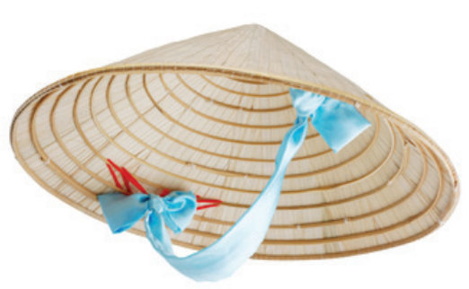
Nón có hình chóp được dùng để che mưa, che nắng; mũ được đan bằng len dùng để đội đầu vào mùa lạnh;…

Slide 5
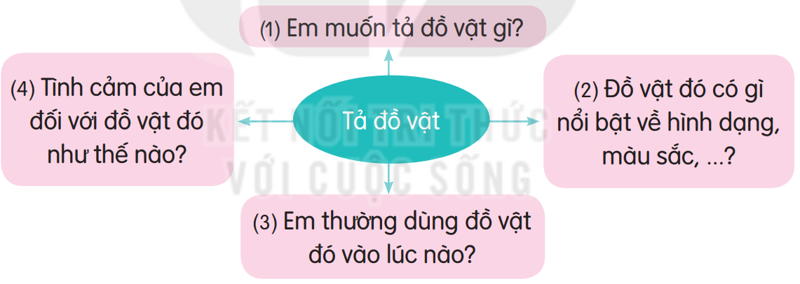

Slide 6
TẢ CÁI DÙ
Mẹ mua cho em một cái dù thật đẹp. Nó được làm bằng vải không thấm nước và có màu hồng rực rỡ. Khung dù chắc chắn, có cả tay cầm. Em thường dùng cái dù mỗi khi trời mưa. Em rất thích cái dù và sẽ giữ gìn nó cẩn thận.

